Slide 1

PPT模板下载：www.1ppt.com/moban/ 行业PPT模板：www.1ppt.com/hangye/
节日PPT模板：www.1ppt.com/jieri/ PPT素材下载：www.1ppt.com/sucai/
PPT背景图片：www.1ppt.com/beijing/ PPT图表下载：www.1ppt.com/tubiao/
优秀PPT下载：www.1ppt.com/xiazai/ PPT教程： www.1ppt.com/powerpoint/
Word教程： www.1ppt.com/word/ Excel教程：www.1ppt.com/excel/
资料下载：www.1ppt.com/ziliao/ PPT课件下载：www.1ppt.com/kejian/
范文下载：www.1ppt.com/fanwen/ 试卷下载：www.1ppt.com/shiti/
教案下载：www.1ppt.com/jiaoan/ PPT论坛：www.1ppt.cn
2017
CNKI
下一代数字图书馆及服务
汇报人：匡惠华
同方知网(北京)技术有限公司

Slide 2

1-1 影响数字图书馆发展的4个因素
1.丰富的多源异构资源
3.图书馆的定位变化
信息太多，需要有用的结果（4W1H)
服务人才培养目标，支持教学、学习过程
数字图书馆
4.信息化技术进步
2. 读者的网络习惯
习惯在网上学习、交流
互联网+教育深度融合（AI+大数据）

Slide 3
1-2 下一代数字图书馆的定位：
一个目标：面向学校的人才培养
两项工作：知识管理，知识服务
三个中心：
知识中心
提供师生学习需要的知识
学习中心
服务中心
提供学习的环境，特别是数字化学习环境
提供学习过程中的全面知识服务

Slide 4
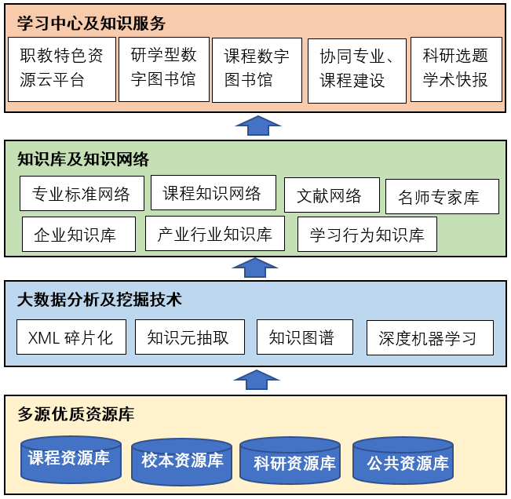
1-3 下一代数字图书馆架构
全面、系统的资源库体系
知识加工及大数据技术
知识库及知识网络
学习中心及知识服务

Slide 5
二、面向知识服务的数字资源建设
要从局部、单体的文献资源建设提升到全面、系统的知识资源建设，形成教育大数据。

Slide 6
2-1 职业教育大数据需要的资源体系
体系 | 类型
科研资源 | 期刊、学位论文、会议、报纸、图书
教学资源 | 课件、素材、微课、教学标准、案例
行业企业资源 | 专利、科技成果、年鉴、工具书、政报公报
实习实训资源 | 视频、仿真
公共数据 | 新闻、数据
国际资源 | 期刊、图书、视频、标准
图书馆自有资源 | 馆藏图书、档案、商用数据库
使用日志数据 | 访问、下载

Slide 7
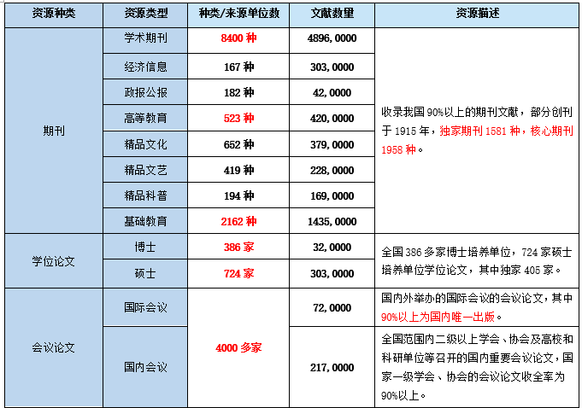
2-2 知网《中国知识资源总库》收录20多资源类型：

Slide 8
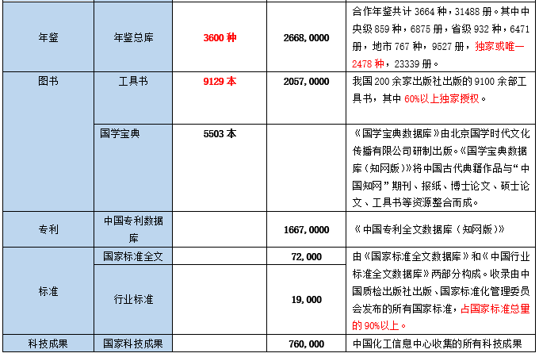
2-2 知网《中国知识资源总库》收到20多资源类型：

Slide 9
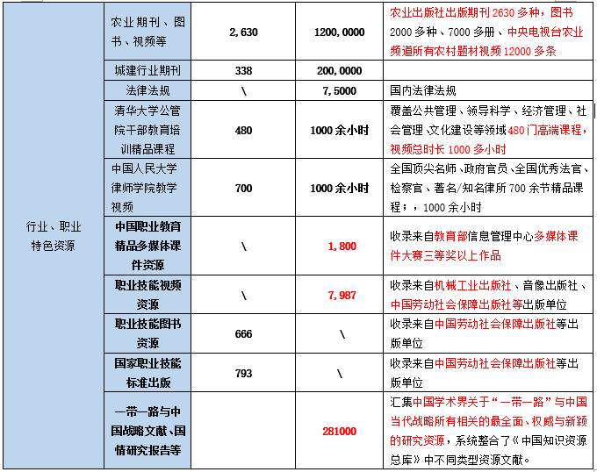
2-2 知网《中国知识资源总库》收到20多资源类型：

Slide 10
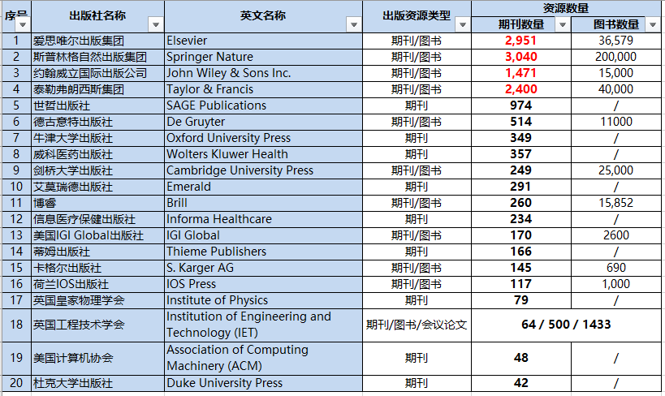
2-3 知网强强合作的国际资源-其中全球前20家出版社：

Slide 11
三、CNKI的智能化知识加工技术
利用深度知识加工技术，将资源加工为知识，形成知识库

Slide 12
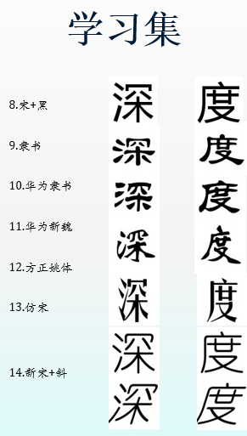
3-1 基于CNN的OCR汉字数字化加工技术
图片文献中识别GBK字符集
  21600个字符14类样本
13层网络
7200个类别的识别模型
  302400个训练样本
  192000次迭代
  训练时间：24小时
  正确率：99.8%~99.99%

Slide 13
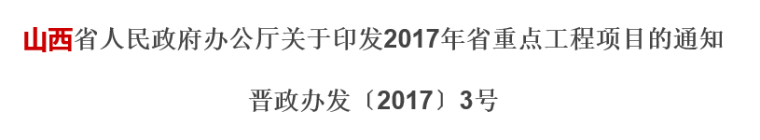
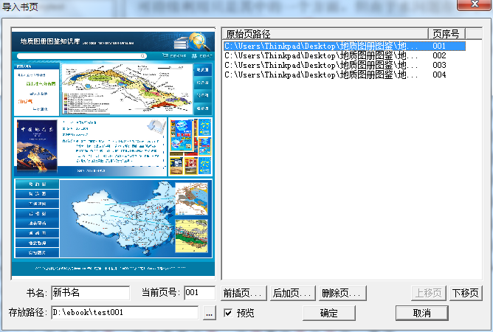
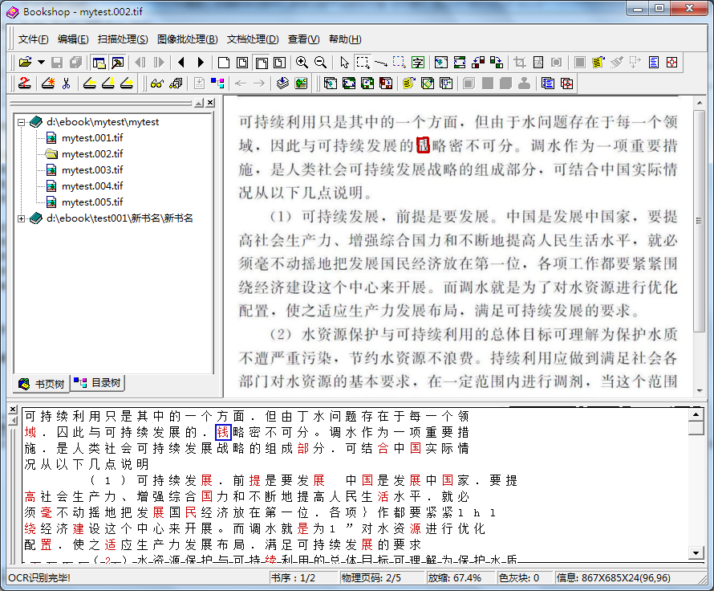
3-2 山西知网-数字化资源加工基地
纸本资源扫描、识别、编改、重组等

Slide 14
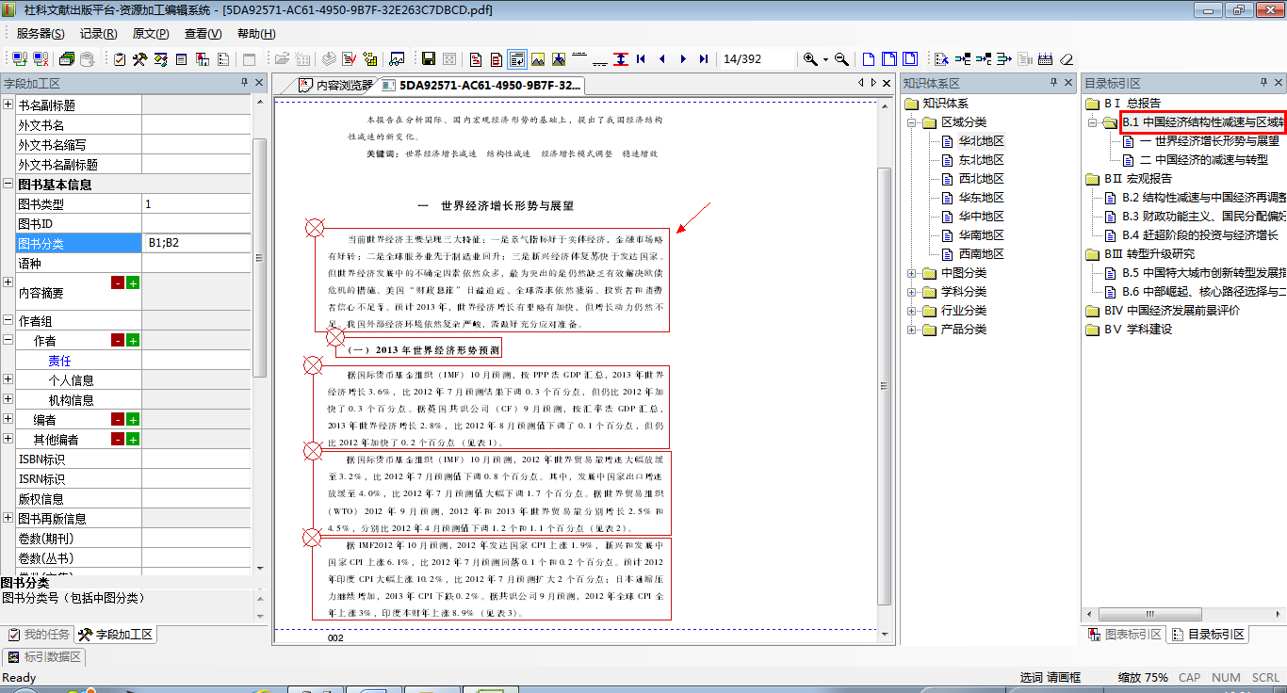
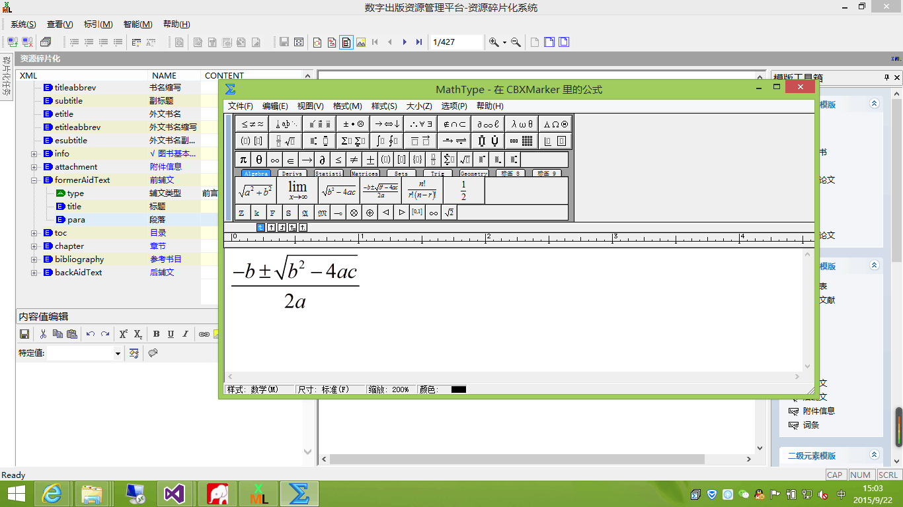
3-3 知识碎片化及结构化加工技术
知识碎片化
公式识别及加工

Slide 15
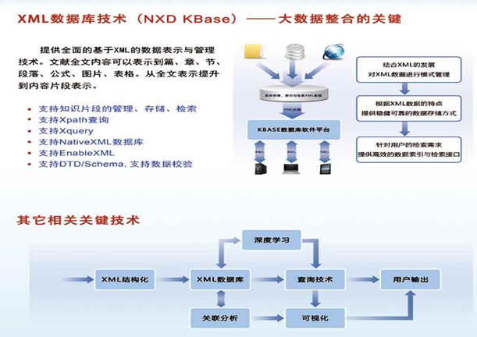
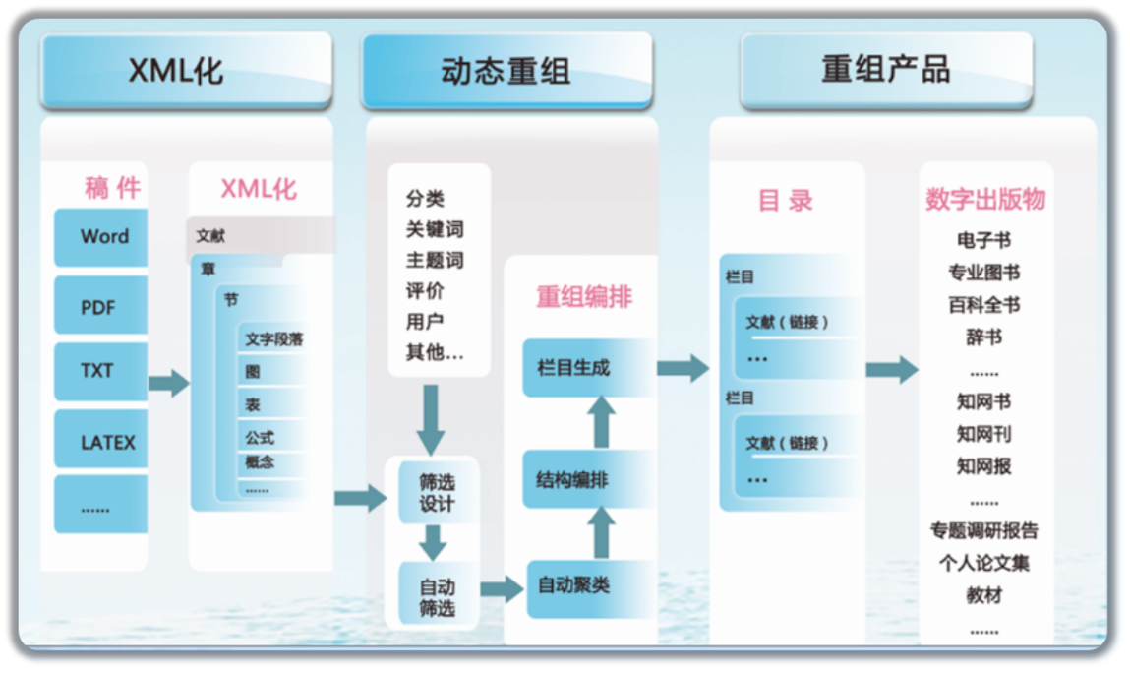
3-4 知识库管理系统NXD，实现知识存贮、检索、使用
碎片化知识元：
篇、章、段落、公式、
图片、表格、词义、概念等

Slide 16
四、知识网络建设及应用
基于知识库和大数据挖掘技术，建设知识网络，对知识单元的层次性、关联性、结构性实现多维度的揭示和序化

Slide 17
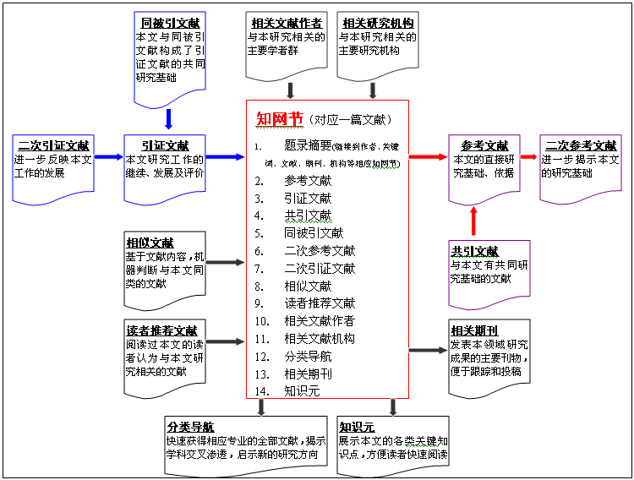
4-1 文献知识网络建设
作者引用行为
读者使用行为
大数据
成果引用网络
读者推荐网络
内容相似网络

Slide 18
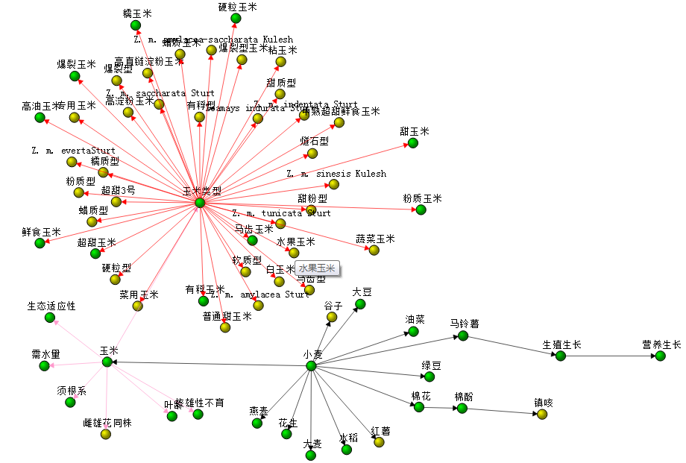
4-2 行业知识图谱—知识之间的层次结构关系
农业知识图谱

Slide 19
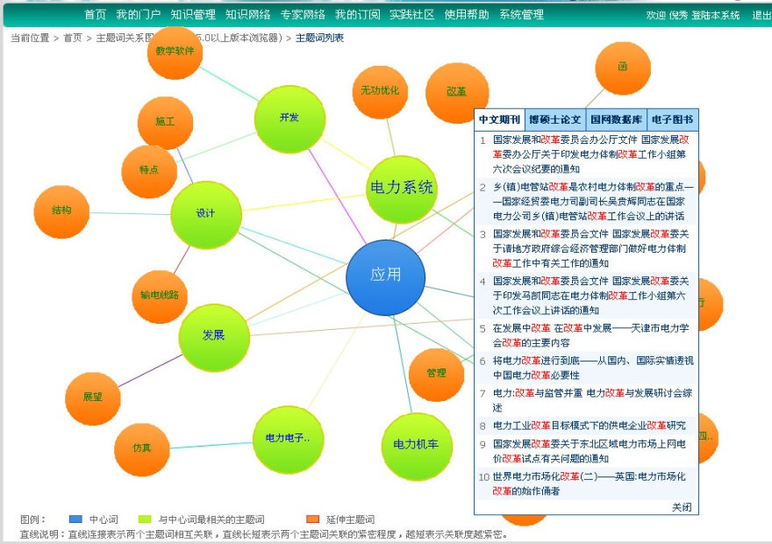
4-3 电力专业知识网络导航
从知识点→多来源
关注知识本身
有利于知识内化

Slide 20
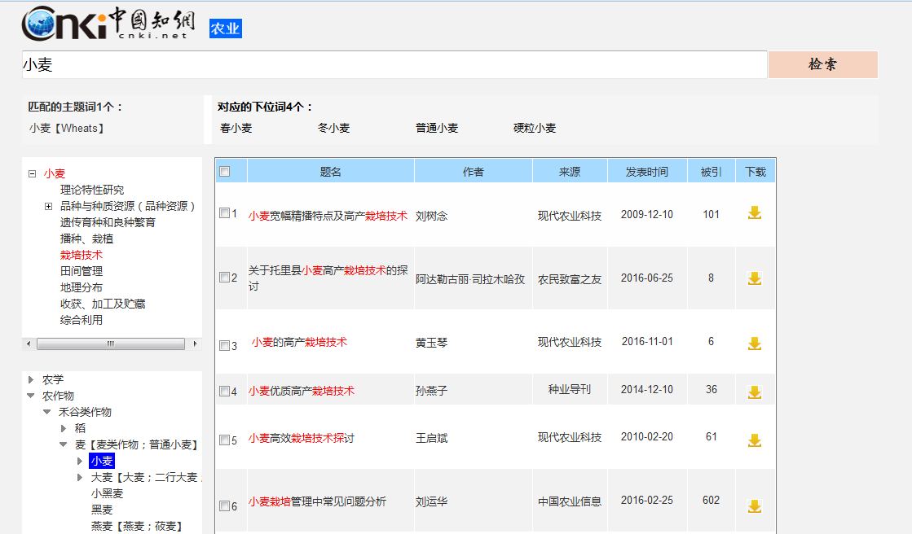
4-4 基于知识库的主题检索
关键词检索
知识检索

Slide 21
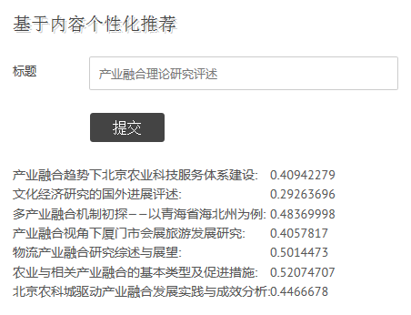
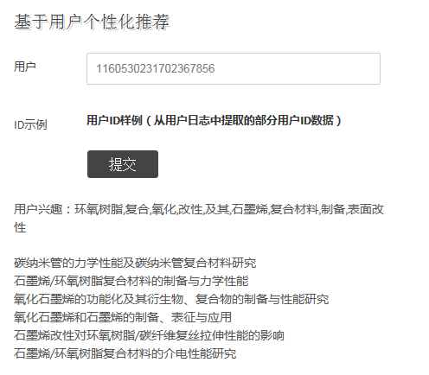
4-5 基于知识库的个性化推荐
1.内容画像
2.用户画像

Slide 22
五、知网的下一代数字图书馆
为学习、教学、科研过程，提供知识服务

Slide 23
5-1 提供6大知识服务产品
职业教育特色资源云平台
研学型数字图书馆
专业/课程知识服务平台
科研选题智能系统
机构知识库
校企协同办学知识服务平台
全球学术快报

Slide 24
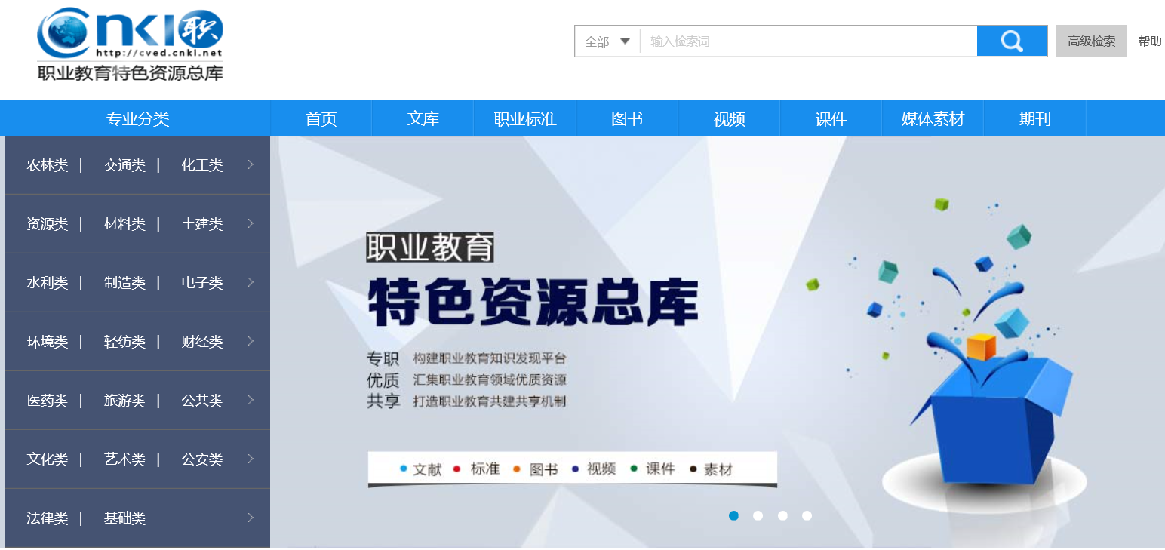
5-1 职业教育特色资源云平台
全球范围内开展职业教育资源合作：文献、标准、图书、视频、课件、素材等
专业/教育出版社，行业/企业，职业学院；
对多源异构资源进行深度知识加工；
按专业进行知识整合。
专业/教育出版社
行业/企业
学院

Slide 25
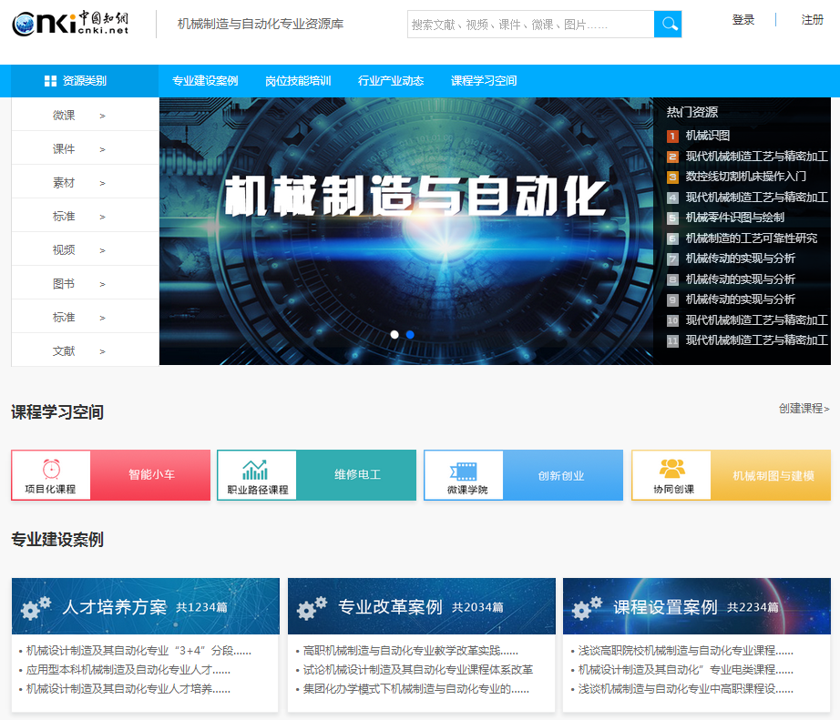
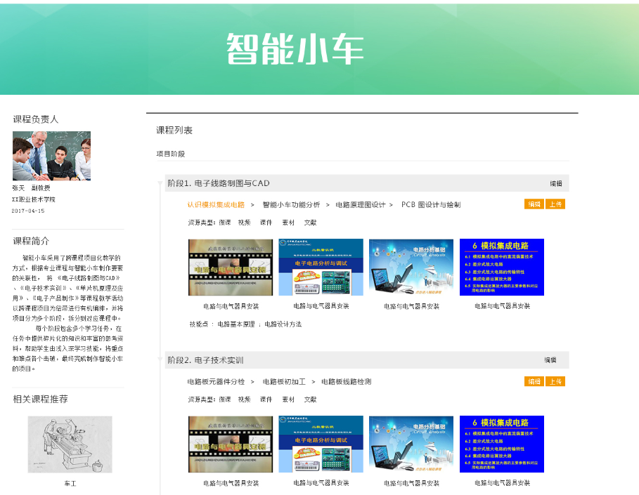
5-2 专业/课程知识服务平台
按课程知识结构体系实现资源与知识点动态聚合：视频、课件、文献、职业标准、图书等
按岗位、任务、项目等不同工作场景的学习需求自定义知识体系并发布；
以“知识体系库”产品形态提供各类学习服务：基于知识点的检索、导航、聚类推送等。

Slide 26
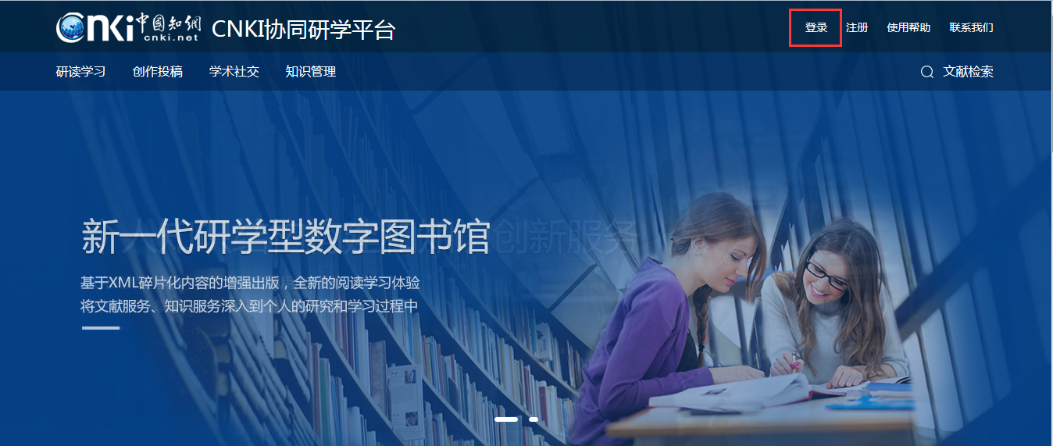
5-3 CNKI研学平台—研学型数字图书馆
个人免费注册、支持个人和群体探究式学习的一站式全程云服务知识管理平台。
文献
检索
深度阅读
知识管理
学术社交
创作投稿

Slide 27

5-3 CNKI研学平台—服务终身学习和精准知识服务
学习任务管理
智能推送
学习资料及成果管理
网络云盘
知识订阅
个人知识体系构建
为用户提供终身学习和永久保存的移动个人数字图书馆，基于用户行为画像进行智能推送，将最新出版的学术文献第一时间推送给最需要的读者

Slide 28
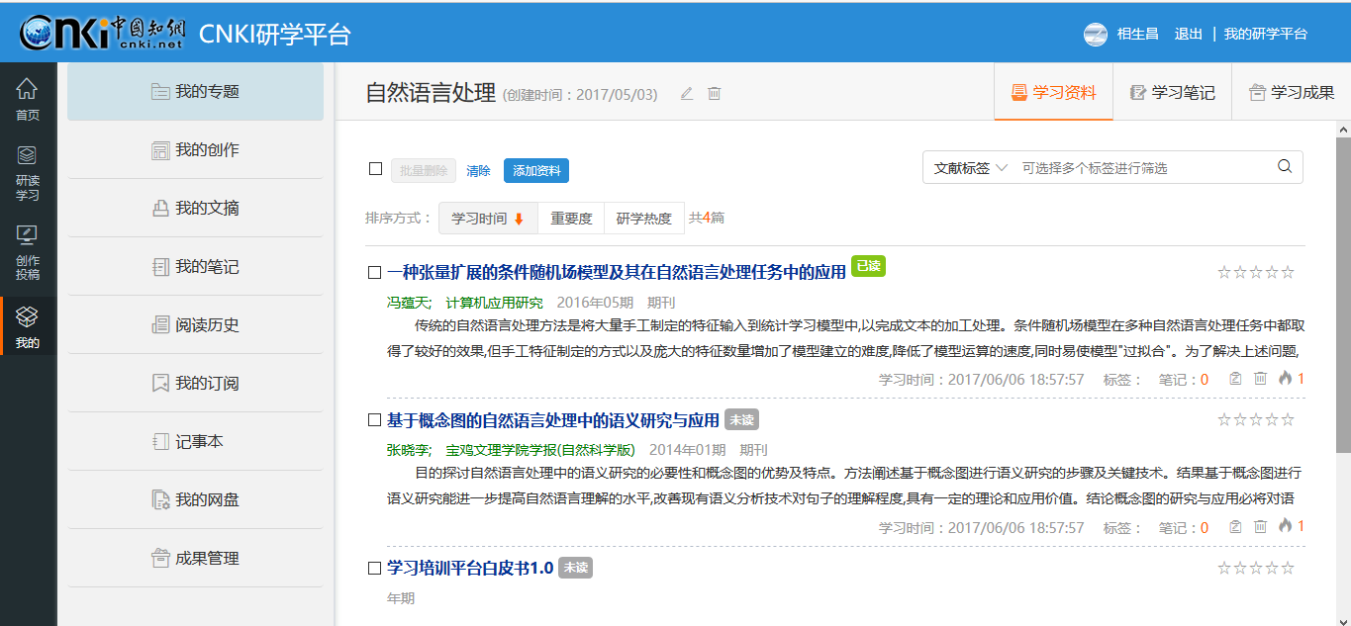
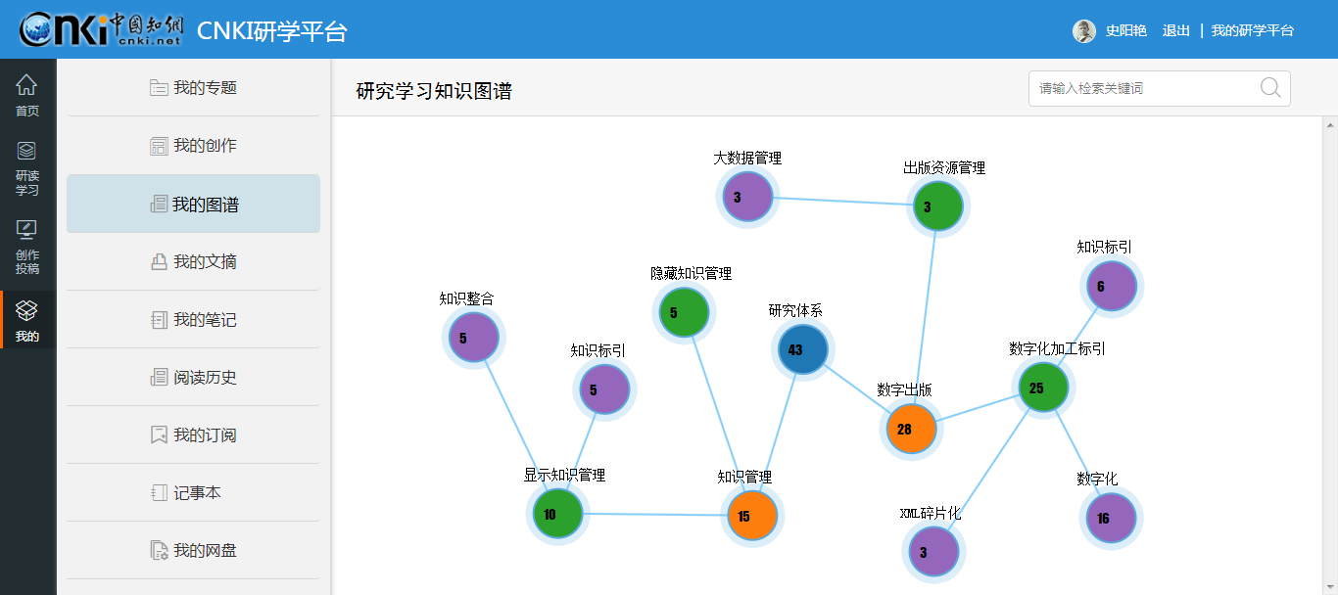
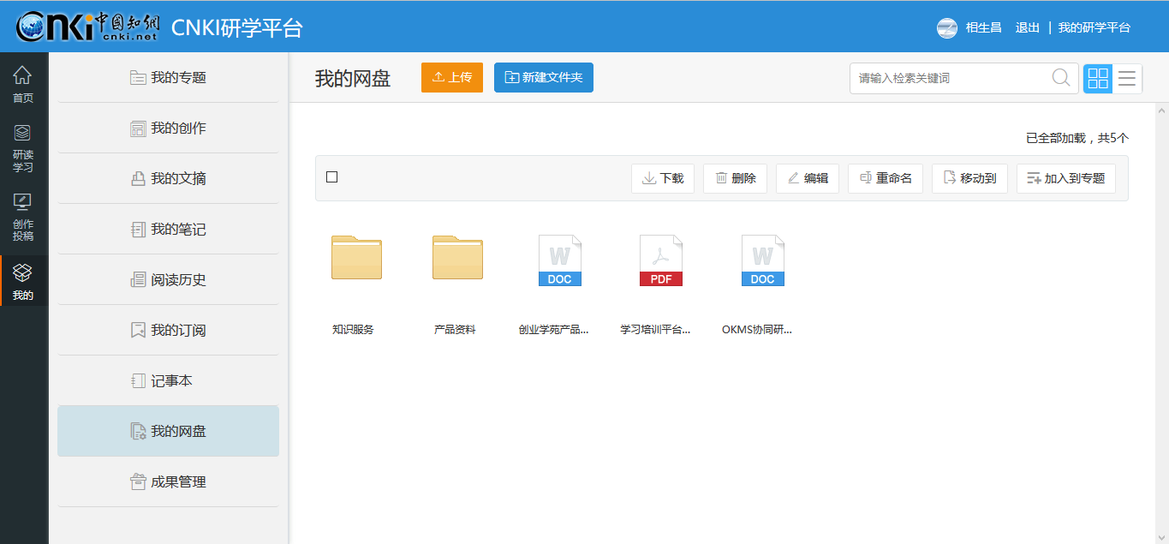
学习任务及资料管理
个人知识永久保存
构建个人知识图谱

Slide 29


场景一 多模式的师生互动探究式学习
互动反馈
提出问题/任务
组织/引导探讨
总结评价
提供方法/资料
教师
分析问题/任务
调研/收集资料
整理/深度学习
得出结论/答案
学生
互动反馈
1、教师给学生提出要调查研究分析的问题 学生明确要分析和研究的问题或任务
2、教师提供解决问题要使用的方法或资料 学生围绕要分析问题或任务快速查找和收集资料
3、组织线上探讨，引导问题的探究路径 学生对各类收集的材料进行整理、深度学习
4、教师启发引导，总结评价 学生概括提炼，形成研究/调研结论/学习成果

Slide 30

场景二 基于课题的深度研究与成果发表
投稿
发表
专题
创作
研读
资料
收集管理
资料
在线投稿
采编平台对接
编辑部在线审核
CNKI网络实时优先出版
基于以往学习笔记、文摘等在线专题创作撰写、
形成调研报告、文献综述、
系统综述等
在线学习
做笔记、做文摘
引证线索
发现新问题
学术交流
学术领域或研究方向最新研究进展、经典文献、综述性文章、研究机构和研究专家

Slide 31
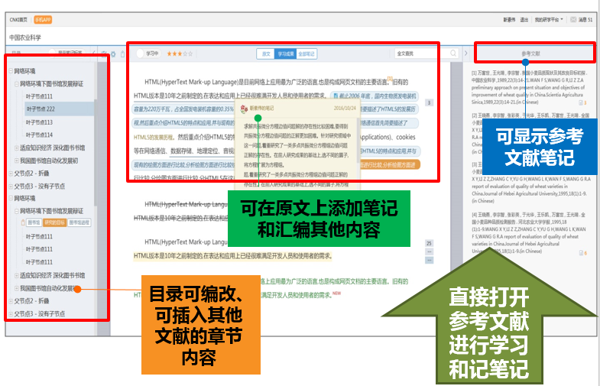
5-3 针对学习内容：深度阅读、笔记、交流、个人知识内化管理

Slide 32
CNKI研学平台
三大亮点
1、升级阅读方式：基于增强出版的全新文献阅读体验
2、创新学习模式：支持探索式、启发式的深度学习
3、全流程服务：打通上下游的全生态知识服务

Slide 33
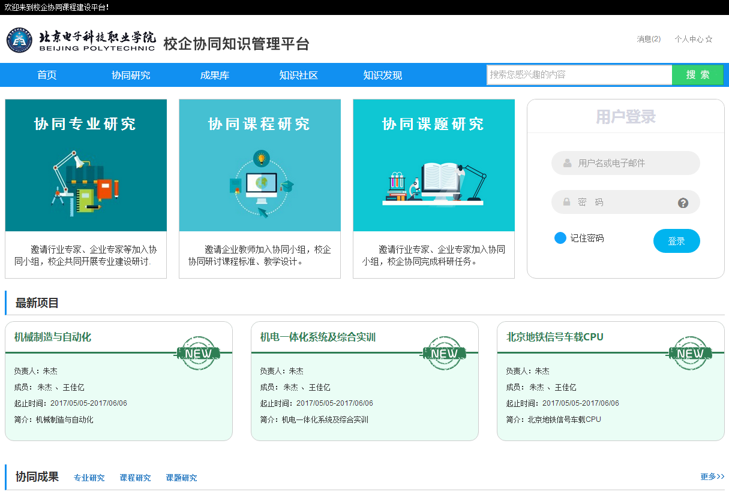
5-4 校企协同知识管理平台
1.协同专业研究
根据行业产业发展，协同研究专业目标，专业标准，人才培养方案，师资队伍建设、实验实训基地等
2.协同课程建设
包括协同研讨课程标准，依据标准组织课程资源，协同建设课程内容，并实时更新和发布
3.协同课题研究
针对项目课题，参与人员收集资料，在线研讨、协同创作、成果发表和管理。
4.合作成果管理
校企合作成果展示、可视化管理与统计、成果推广和应用。

Slide 34
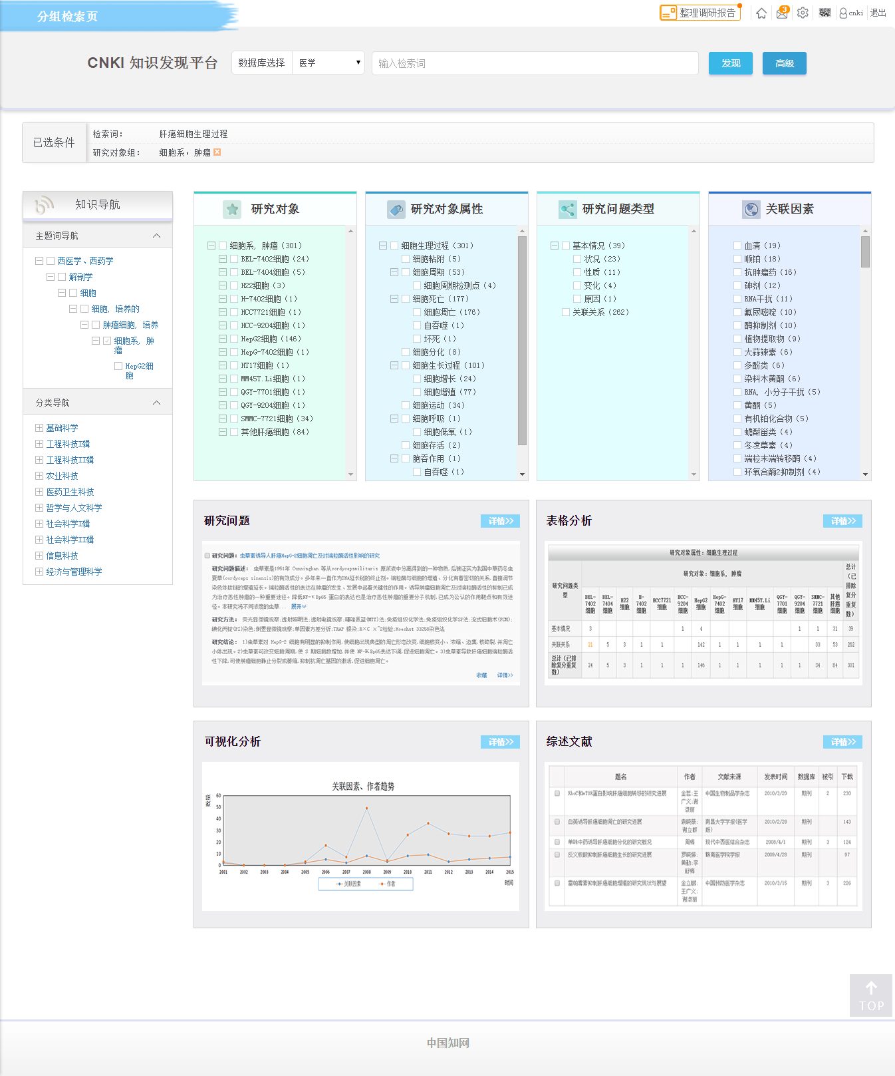
5-5 科研选题分析系统
四步骤：
    1. 对研究方向自动进行结构化处理：
    研究对象，对象属性，
    研究类型，关联因素等
    2. 多维度分析研究现状，发现潜在的研究问题
    3. 进行科研选题论证
    4. 自动生成选题调研报告

Slide 35
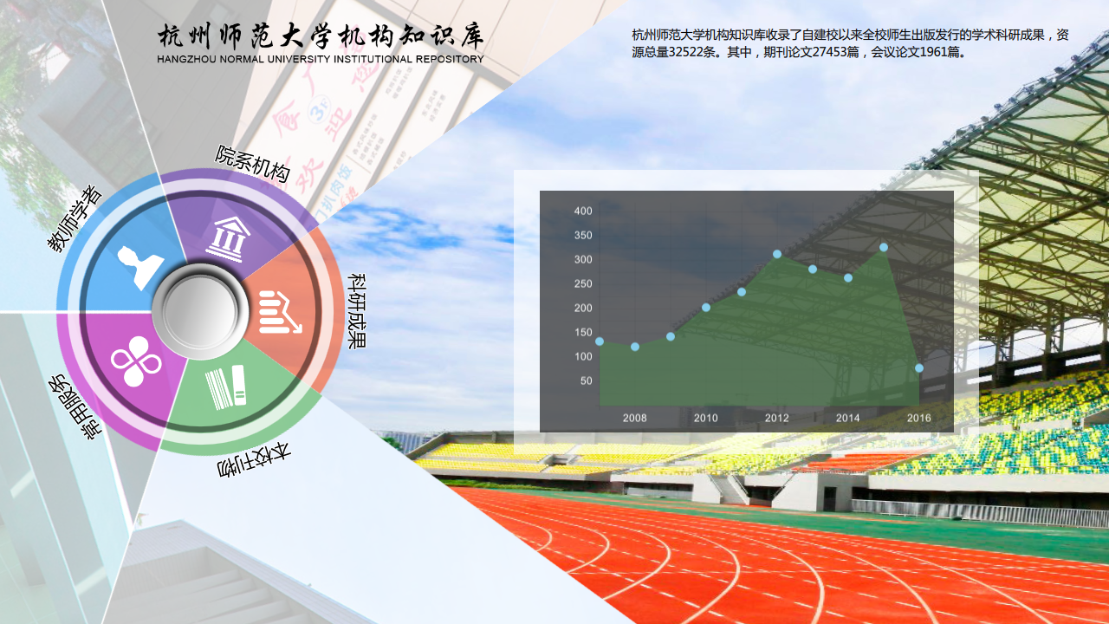

5-6 嵌入科研支撑服务—机构知识库
软件：CNKI机构知识库触摸屏系统（机构版+院系版）
硬件：金雀触控
将机构内科研成果收集完整并按子机构和个人对应管理起来，
用于成果的梳理、检索、展示、统计、学者科研风采等。

Slide 36
5-6 嵌入科研支撑服务—机构知识库建设价值
实现对机构知识资产管理、展示，促进机构知识
传播与影响力提升，推动知识共享与创新。
1、机构知识资产管理
2、科研管理与评价
的决策支撑
对学科、专业以及科研机构和人员的学术影响力进行统计和分析，为校院领导和科研管理部门决策提供及时而全面的科研成果评价信息。
3、为科研处、教务处
提供数据支撑
整理机构成果，提供准确、全面、统一的底层基础成果数据，进行有效地数据互补。
梳理展示学者全部个人成果，进行多层次统计分析并提供统计报表，支持学者成果评价、科研考评等，提升学者学术影响力
4、为机构学者提供
成果管理工具

Slide 37
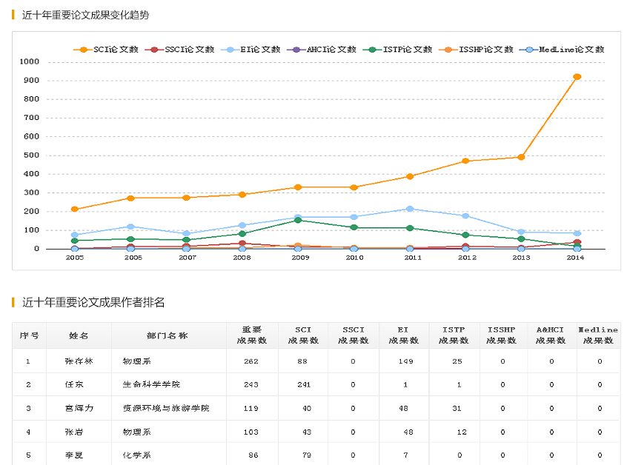
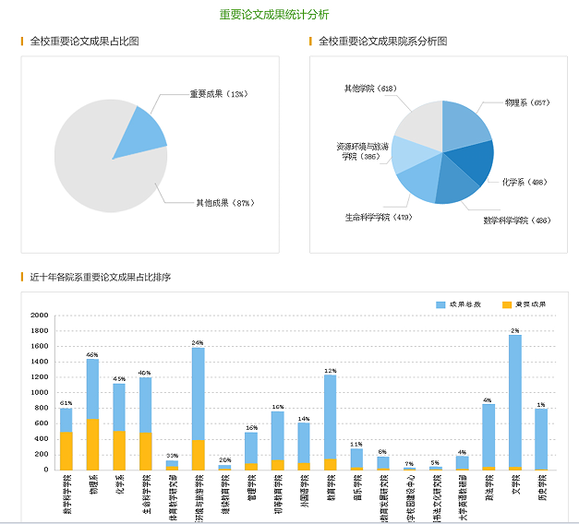
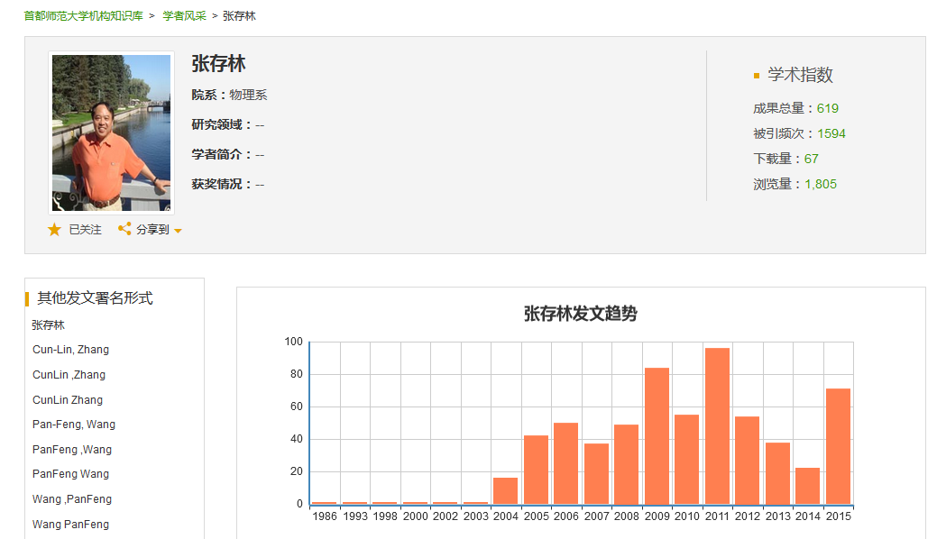
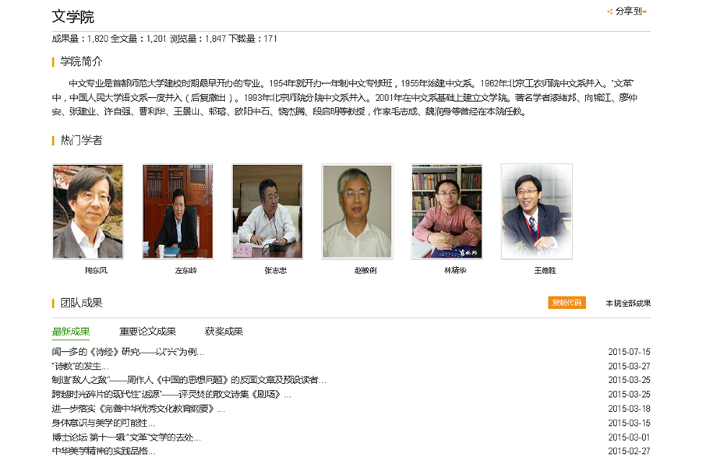
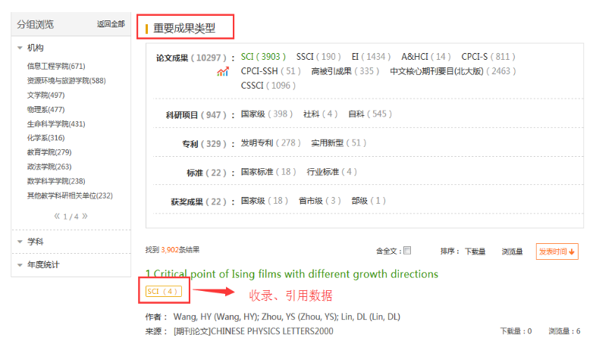
5-6 机构知识库多层面成果展示
院系机构
学者风采
重要成果

Slide 38
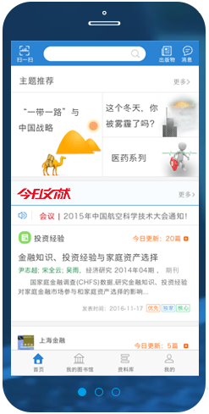
5-7 全球学术快报
移动版中外文内容发现平台
《全球学术快报》
整合全球资源
主题个性化定制
内容移动推送

Slide 39
下一代数字图书馆
知识中心
学习中心
服务中心
为学习、教学、科研全过程提供知识服务
支持研究型学习，个人知识内化
管理
支持选题创作投稿传播一站式服务

Slide 40
清华科技 荟萃同方
聚焦知网 共赢未来
www.cnki.net

